Slide 1

VLAN MANAGER

Slide 2

Desafio – VLAN MANAGER
BackEnd
Endpoint para login via email e senha;
Endpoint para login via racf e senha;
Endpoint para consultar departamentos (e suas respectivas informações de rede);
Endpoint para consultar Detalhes de um determinado usuário – bem como seu histórico de solicitações;
Endpoint para cadastrar uma nova solicitação de mudança de departamento (e consequentemente de VLAN)
FrontEnd
Pagina inicial de Login;
Pagina de detalhes do perfil do usuário, com LOGOUT (remoção do LocalStorage no Logout);
Pagina para realizar nova solicitação

Slide 3






Arquitetura da Solução
FrontEnd
BackEnd
DataBase

Slide 4
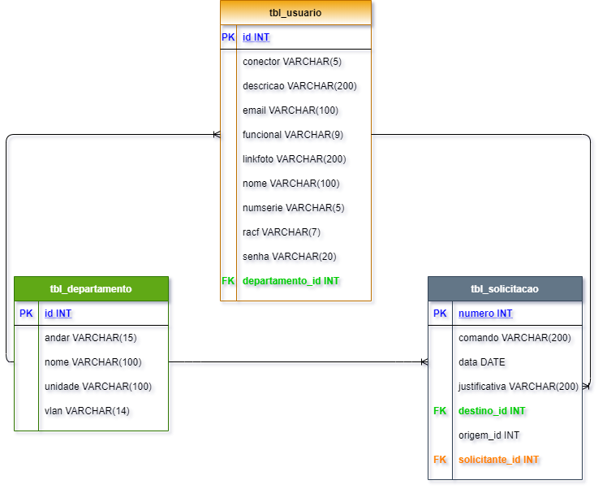
Modelagem do Banco de Dados

Slide 5
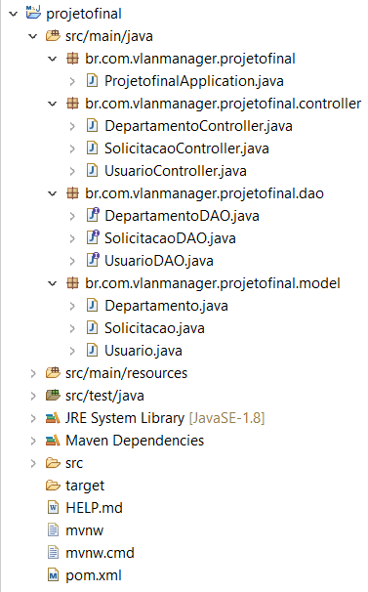
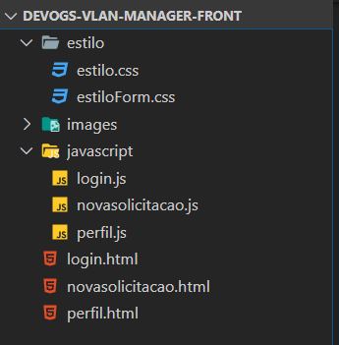


Hierarquia FrontEnd e BackEnd

Slide 6
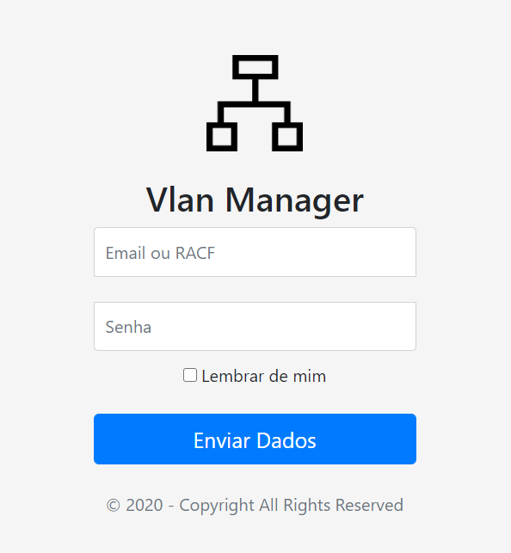
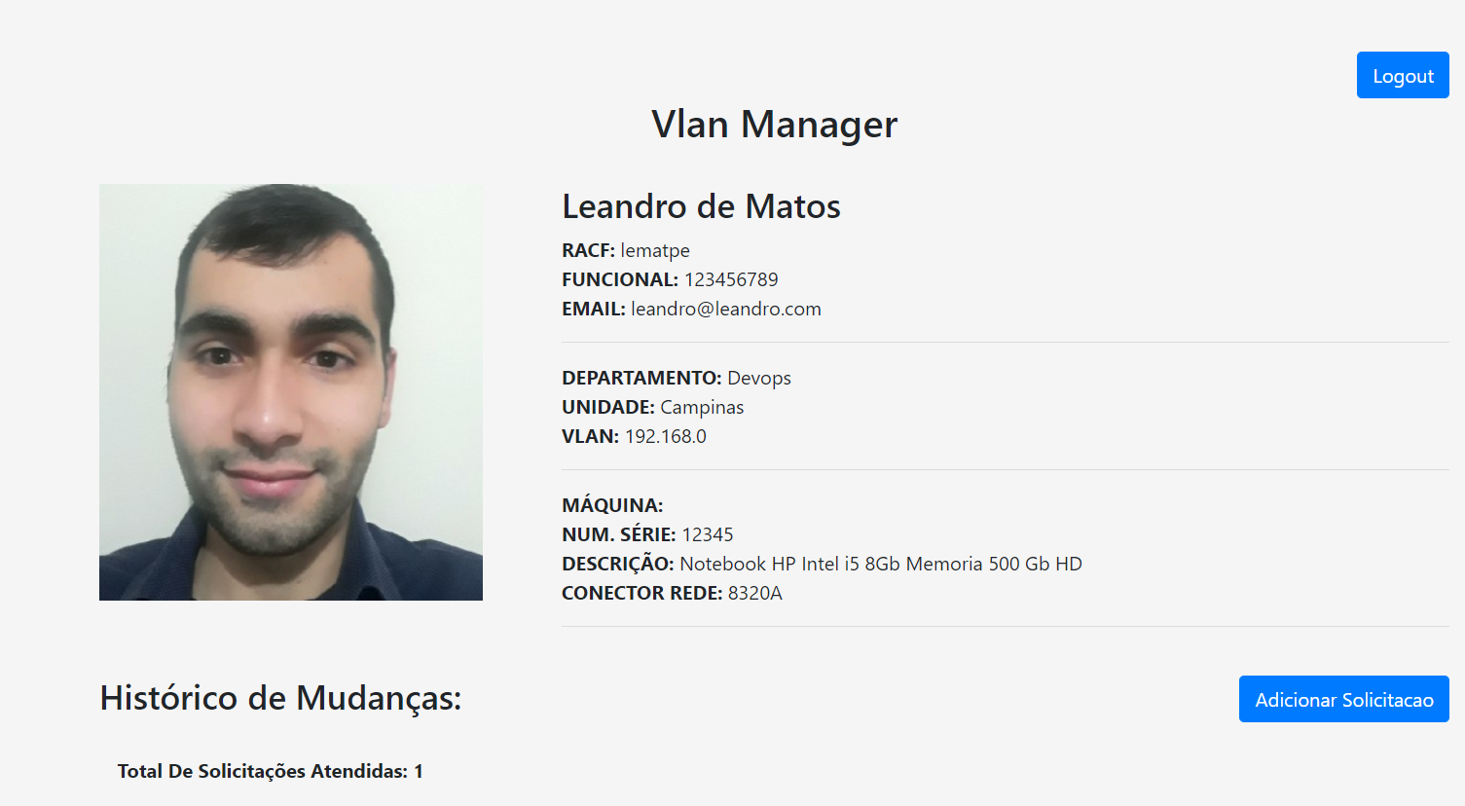
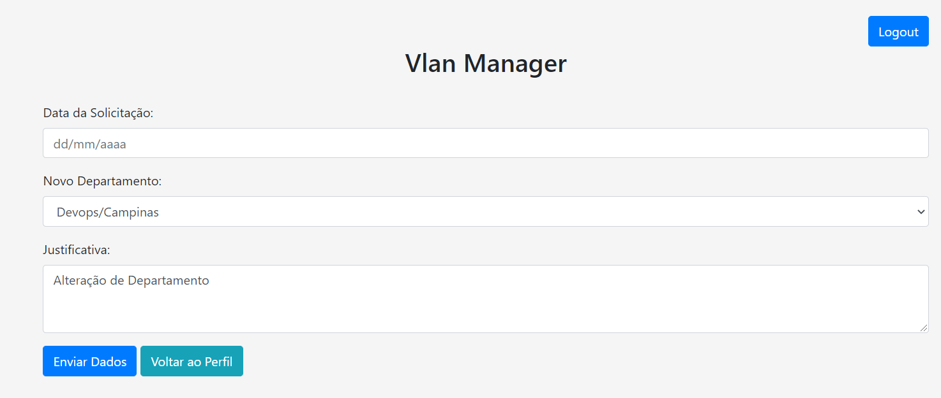
Telas do Sistema
Tela Login
Menu Usuário
Nova Solicitação

Slide 7
Obrigado !
VLAN MANAGER

